Slide 1
中產自用住宅支持專案
審核作業
四組-林淙琭

Slide 2
https://www.ypppt.com/
PART 01
作業流程

Slide 3
作業流程
下載批次案件
審查部
審查作業
上傳檔案
內政部營建署
審核結果檔
各分行審核
內政部核可
審查部
撥款作業
撥款結果檔

Slide 4
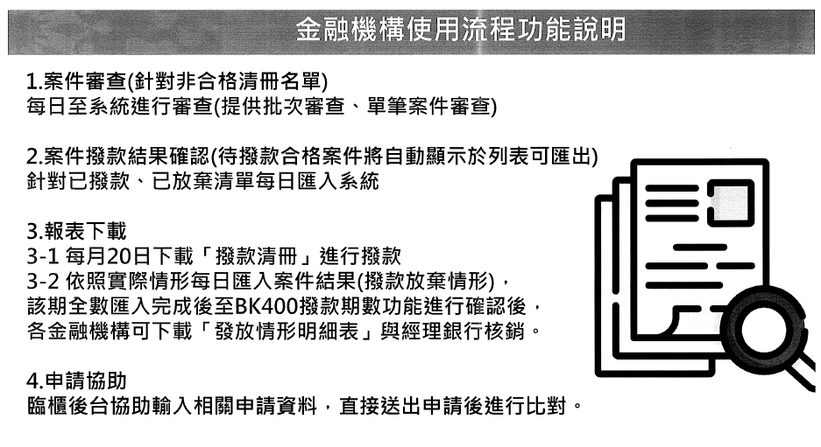
作業流程

Slide 5
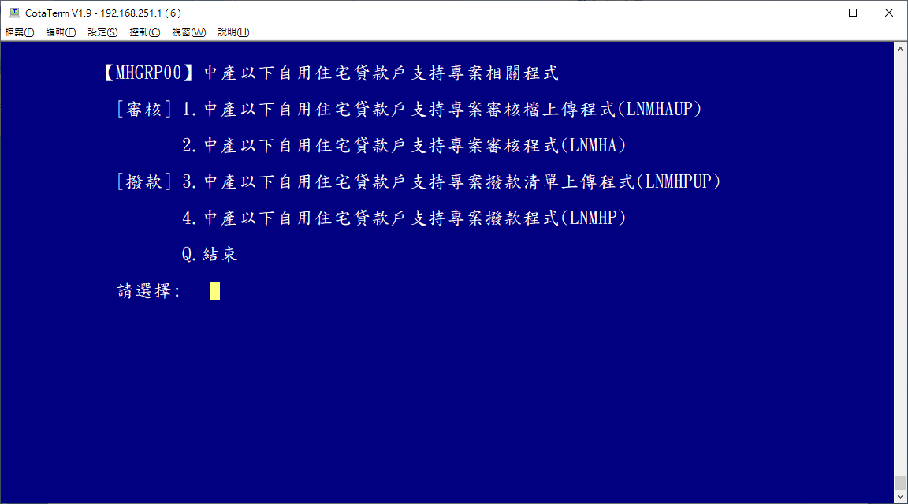
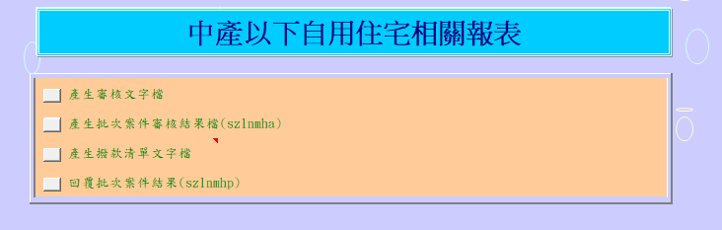
程式介面

Slide 6
https://www.ypppt.com/
PART 02
審核檔上傳作業

Slide 7
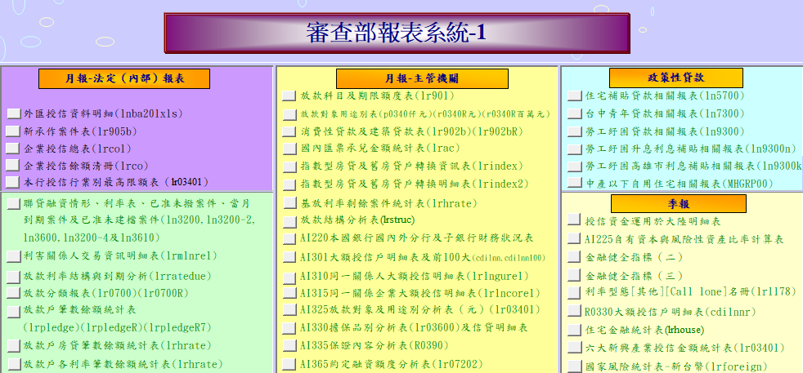
審核檔轉檔

Slide 8
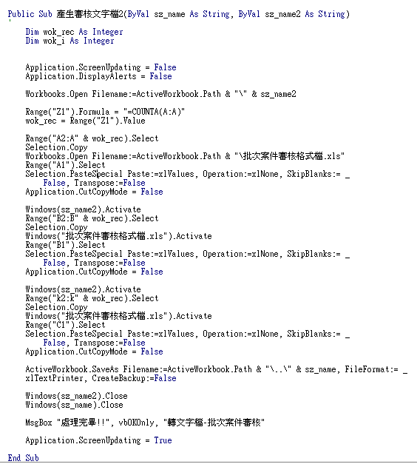
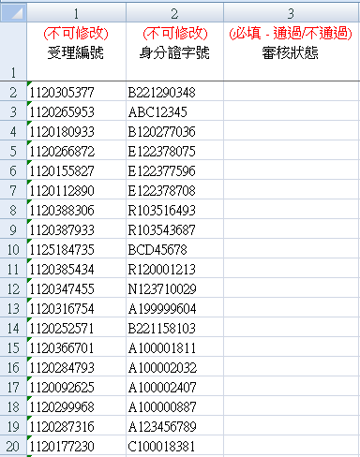
審核檔轉檔

Slide 9
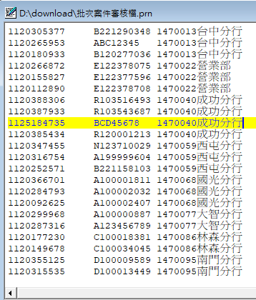
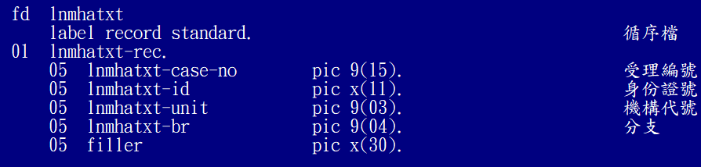
審核檔轉檔

Slide 10
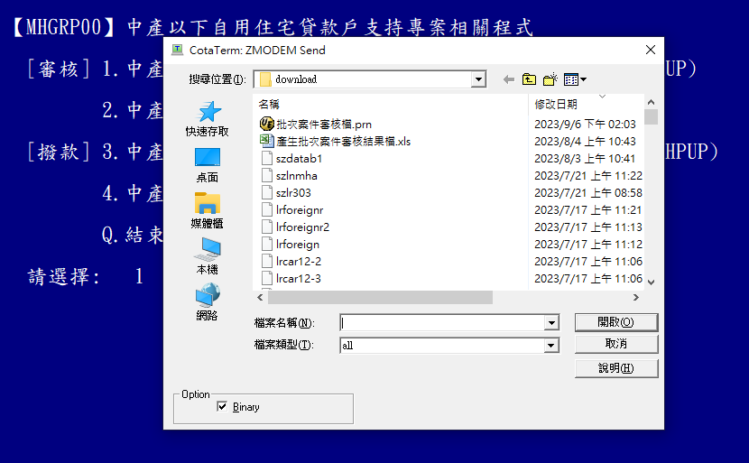
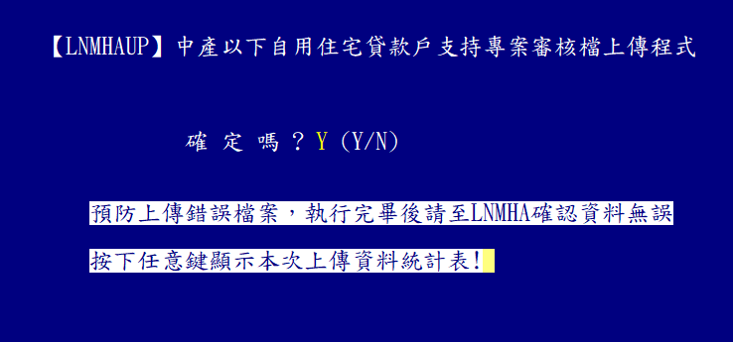
審核檔上傳

Slide 11
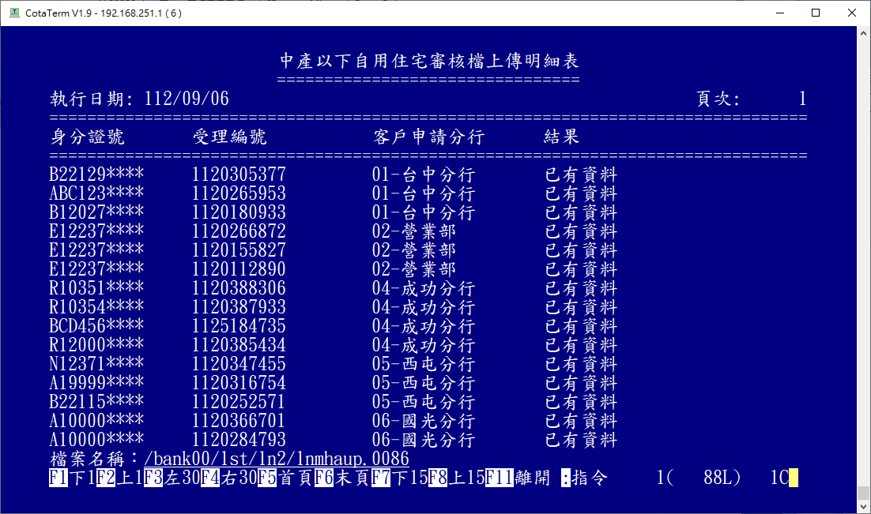
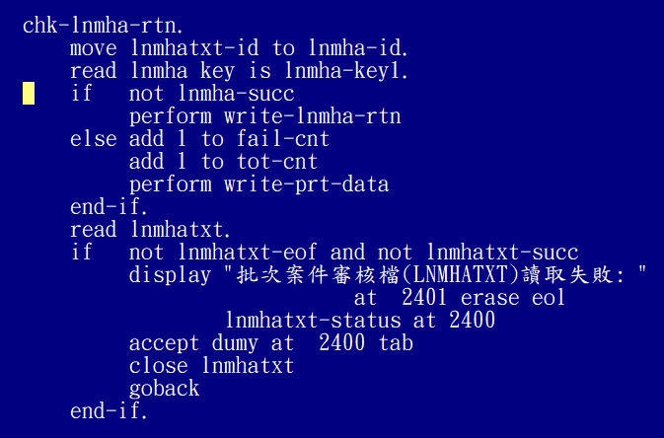
重複上傳

Slide 12
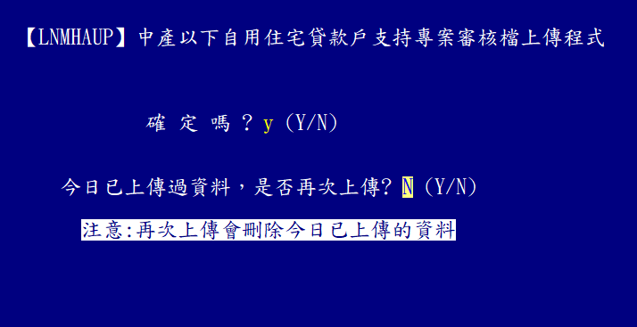
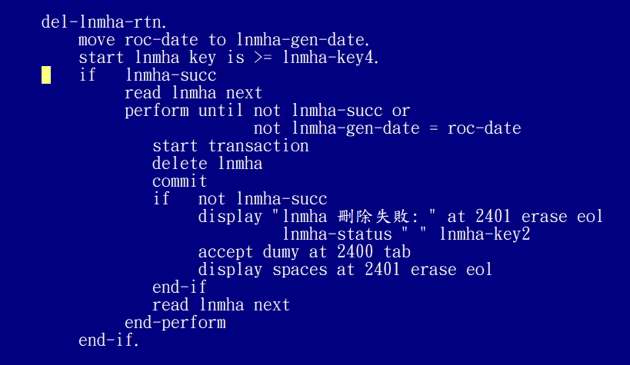
上傳錯誤

Slide 13
https://www.ypppt.com/
PART 03
審核作業

Slide 14
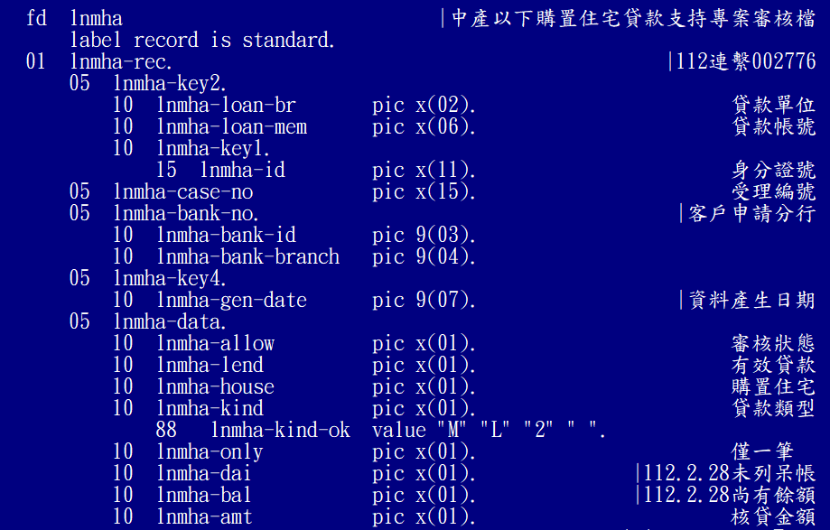
審核作業

Slide 15
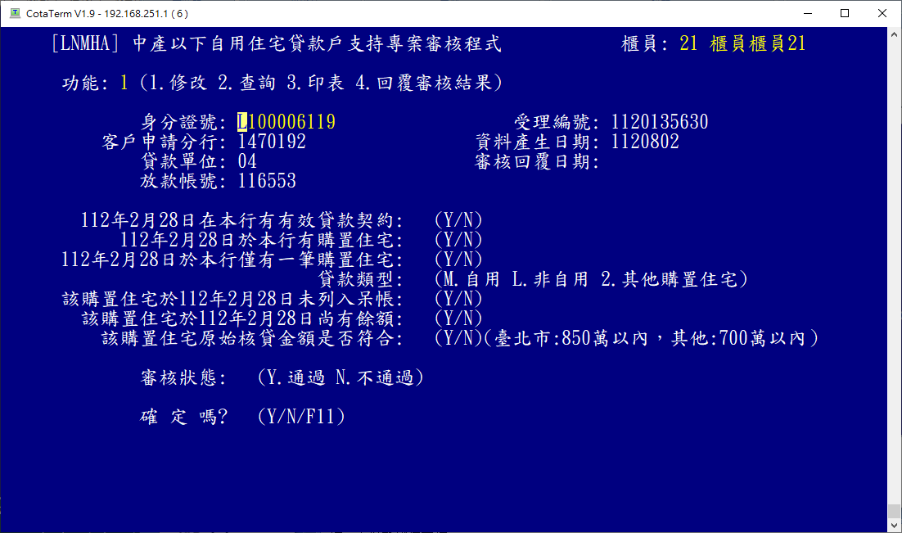
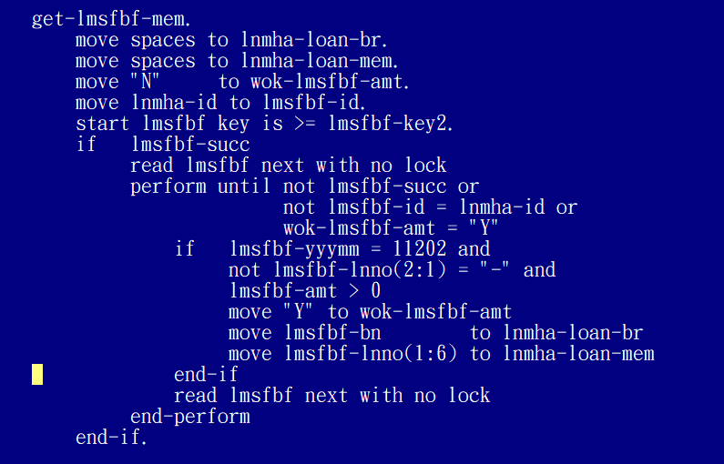
審核作業-分行端

Slide 16
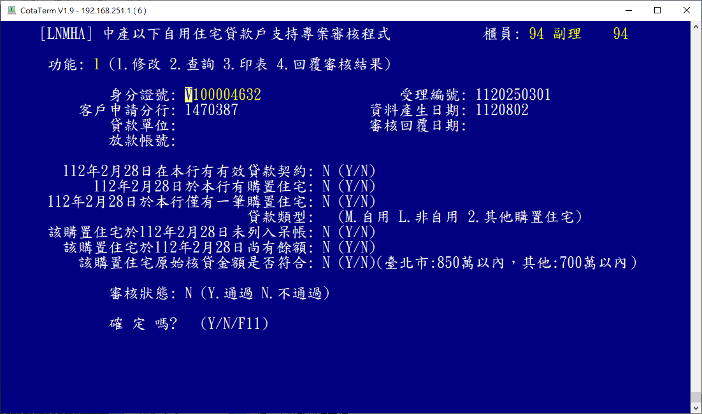
審核作業-審查部

Slide 17
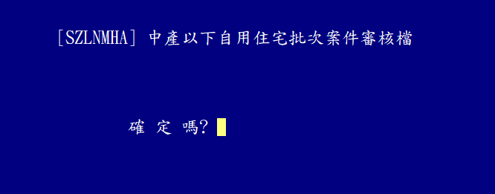
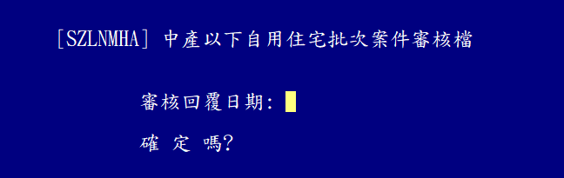
審核作業-審查部
分行審核完成後執行產生審核結果檔
審查部產生結果檔後，新增審核案件，需要輸入日期重新產生審核結果檔

Slide 18
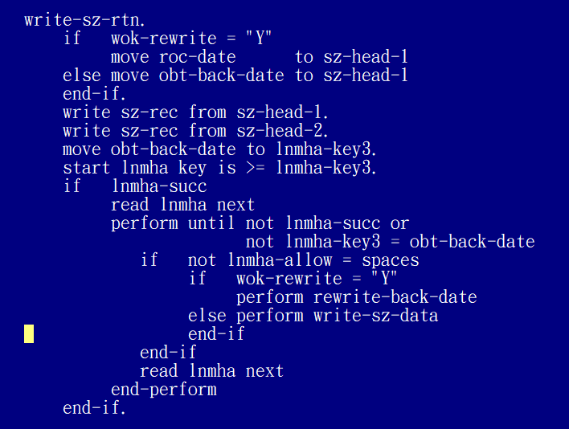
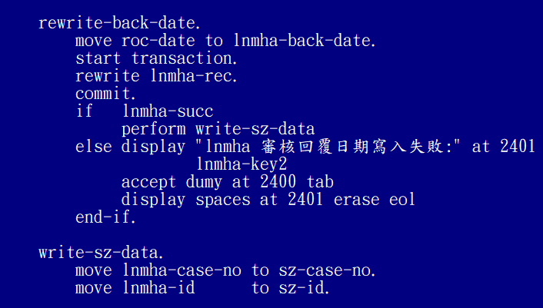
審核作業-審查部

Slide 19
https://www.ypppt.com/
PART 04
回覆審核結果

Slide 20
回覆審核結果

Slide 21
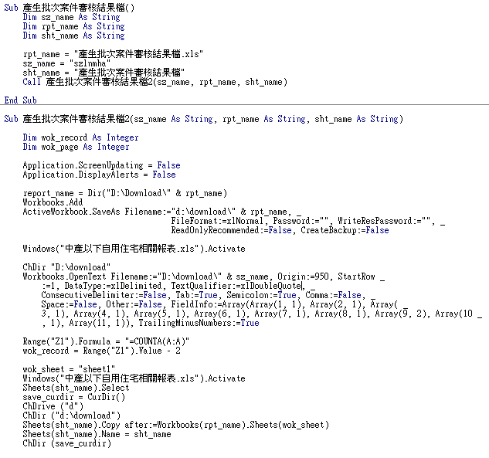
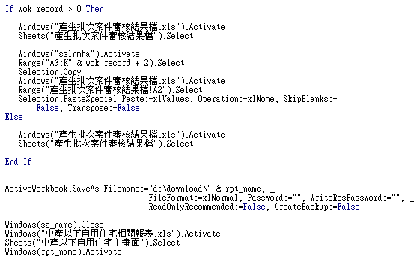
回覆審核結果

Slide 22
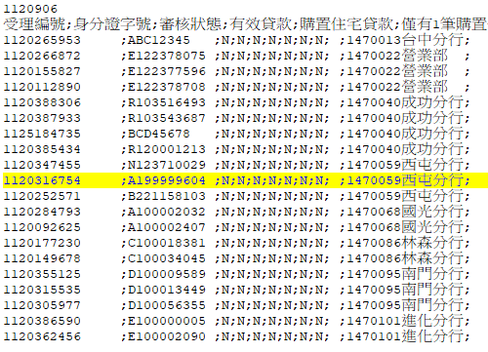
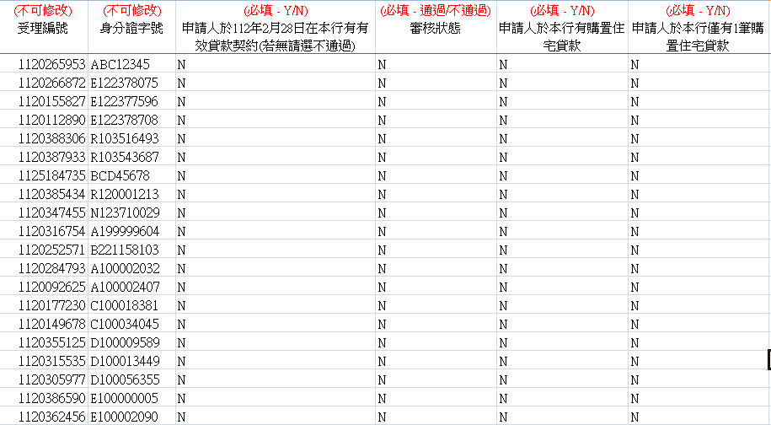
回覆審核結果

Slide 23
Q & A

